Slide 1







AN
INTRODUCTION TO
PROGRAMMING THE INTERNET OF THINGS
資訊115 戴宇澤

Slide 2




Introduction to the Internet of Things and Embedded Systems
這是一門入門式的課程。第一周，教授以What Is the Internet of Things (IoT)?這個開門見山的問題作為本課程的開始。他說物聯網是指通過網絡將各種物理設備連接起來，使其能夠相互通信和協同工作，從而實現智能化和自動化的系統。這些設備包括傳感器、致動器、家電、車輛等。所以冰箱也可以是一個物聯網設備。他也說到導致物聯網興起的主要技術趨勢，包括微型化技術、無線通信技術、數據分析技術和雲計算技術等。這些技術的進步使得物聯網設備變得更加小型化、低功耗和高效能。他也說到物聯網對社會有很大的影響，物聯網的應用範圍廣泛，像智能家居、智慧城市、醫療健康、工業自動化等。
第二周教授談到了嵌入式系統的概念。主要是說嵌入式系統是指內嵌在設備中的計算系統，用於控制設備的運行和管理數據流。接著又教到了嵌入式系統的組件部分。嵌入式系統的主要組件，包括處理器、存儲器、輸入輸出設備和通信接口等。一個重要的部分是與嵌入式系統物理世界的交互，也就是傳感器和致動器如何將物理信號轉換為數字信號，並反之亦然。這就是所謂的Analog/Digital Conversion，目的是為了感知環境並作出反應。
第三周，課程介紹了物聯網設備的核心硬件組件，如微控制器、傳感器、無線通信模塊和電源管理單元等。這些組件的選擇和配置對設備性能和功能具有重要影響。軟硬件交互也是另外需要提及的部

Slide 3
Introduction to the Internet of Things and Embedded Systems
分。也就是軟件和硬件之間的交互機制。這包括固件的設計與開發、驅動程序的編寫以及軟硬體協調工作的實踐。接著的課程談到操作系統在物聯網中扮演的角色。教授說操作系統在支持物聯網設備軟件方面發揮著關鍵作用。常見類型有如RTOS（實時操作系統）和輕量級操作系統。
第四周，講到了網路的部分。主要是說物聯網設備需要連接到網絡才能實現數據通信。所以我們需要硬體，如路由器、交換機、網卡等，不然物聯網都不物聯網了。因為對物聯網而言很重要，我們必須認識Internet的結構，也就是分層結構、數據傳輸原理和主要protocol，如與傳輸層和網路層相關的TCP/IP。某些網路的protocol可以保證數據的reliable和consistency。課程有介紹HTTP、MQTT、CoAP等。課程的最後介紹了移動自組網（MANETs）。MANETs是一種特殊的網絡結構，適用於移動設備之間的自動組網，這在某些物聯網應用場景中非常重要。

Slide 4
The Arduino Platform and C Programming for the Arduino
第一周是Arduino的概述。教授說Arduino是一個開源的電腦硬件/軟件平台，用於構建能夠感知和控制周圍物理世界的數字設備和交互對象。因此接下來的內容提到了Arduino開發板的組成部分，包括微控制器、電源插孔、數字和模擬輸入/輸出引腳、復位按鈕和各種接口。他們都是我們用Arduino來開發各種project的，一定要知道的介面。接著提到了如何編寫和上傳固件到Arduino電路板，並解釋這個過程中涉及的步驟和工具。教授隨之教我們閱讀電路板原理圖、安裝Arduino IDE。最後介紹了Arduino擴展板（Shields），那是主Arduino電路板的外接硬體，根據需求，可以選擇具有不同功能的shield，如感測光線、熱量、GPS定位或提供用戶界面顯示。
第二周。主要是在教C語言。我是資訊系的，因此他介紹的東西對我而言是我本應該就會的。像是library，我們可以適當地引用libary來撰寫Arduino內部程式。還有一些基礎的Error Handling。也介紹了C語言中的變量和數據類型，像是int，array；常見的C語言運算，如算術運算、邏輯運算，他們都有相應的operator。也提到了基本的condiction和loop語句(if、switch、for和while)，編程基本知識。當然有教授到何謂函數、如何定義與調用函數。最後說明了我們可以利用global variables。
第三周，進入了Input、Output之間的關係，這是我們實作互動式project重要的一環。我們首先學習使用Arduino開發板進行基本的輸入和輸出操作，包括如何讀取sensor數據並以此控制LED等等。這部分內容讓我對Arduino的互動功能有了更深入的理解。IAN還講解了一個經典的Blink範例，展示了如何使
用Arduino控制LED的閃爍。

Slide 5
The Arduino Platform and C Programming for the Arduino
第四週的內容主要集中在Arduino的debugging和UART serial protocol。Debugging的部分，教授介紹了一些debug環境跟方法，例如查看register的值，或是中斷點的概念。Debug是設計程式關鍵的一部分，甚至有時候會比寫出架構花更多的時間，所以debug的內容對於接下來的實作也是至關重要。 Debug via Serial則是使用Arduino的Serial library進行數據傳輸和問題排查。這是物聯網的核心觀念，因
為我們的物件要透過網路來交流。至於UART（通用異步收發傳輸器）協議，課程介紹他是一種常見的串行通信協議。我們可以利用它在Arduino項目中進行data transfer。

Slide 6
Interfacing with the Arduino
第一週：基礎電路和元件
在第一週，我們學習了基本的電路和電子元件，這是後續Arduino程式設計和專案開發的重要基礎。課程首先介紹了電路的基本概念和電學性質，特別是歐姆定律的應用。這些知識幫助我們了解如何計算電壓、電流和電阻之間的關係，這對設計和分析電路非常重要。接著IAN老師介紹了常見的電子元件，包括電阻、電容、二極體、開關和可變電阻。這部分內容非常實用，讓我們熟悉了這些常用元件的功能和應用場景。例如，二極體的單向導電性質和可變電阻的調節功能都是電路設計的重要概念。最後我們學習了如何正確連接電路，並進行了按鈕和可變電阻的實驗。
第二週：感測器和執行器
第二週的課程重點是感測器和執行器。感測器能將物理變化轉換為電子信號，使我們能夠觀測現實世界的變化並將其作為輸入信號。執行器則是透過輸出信號控制的機械裝置，使Arduino能對現實世界產生實際影響，例如控制馬達轉動或調整LED亮度。此外，我們還學習了PWM（脈衝寬度調變）。儘管PWM是一種數位信號，但它通過在固定頻率下交替切換高低狀態來模擬類比信號的連續性。通過改變PWM的佔空比，我們可以調整控制執行器的電壓或電流大小。

Slide 7
Interfacing with the Arduino
第三週：Arduino函式庫、EEPROM和I2C通信
第三週課程深入探討了Arduino函式庫、EEPROM和I2C通信的應用。我們首先學習了如何使用Arduino函式庫來簡化程式開發，這些函式庫提供了豐富的功能，使得控制複雜的硬體變得更加容易。
EEPROM的介紹讓我們了解了如何在Arduino上進行永久資料儲存。Masking的概念有助於提高位元操作的可讀性和效率，這在處理低層次硬體控制時尤為重要。
第四週：Arduino擴充板
第四週，我們學習了如何使用Arduino擴充板來擴展Arduino的功能，特別是以太網路和WiFi擴充板的應用。這些擴充板能夠疊加在Arduino上，並通過相關的函式庫增強Arduino的功能。通過使用Ethernet Shield和Ethernet函式庫，我們可以讓Arduino連接到有線網路，而使用WiFi擴充板則可以連接到無線網路。此外，IAN老師還介紹了client和server的概念。Client通常是發起通信請求的一方，向伺服器發送請求以獲取服務或資源；而Server則負責接收並處理客戶端的請求。

Slide 8
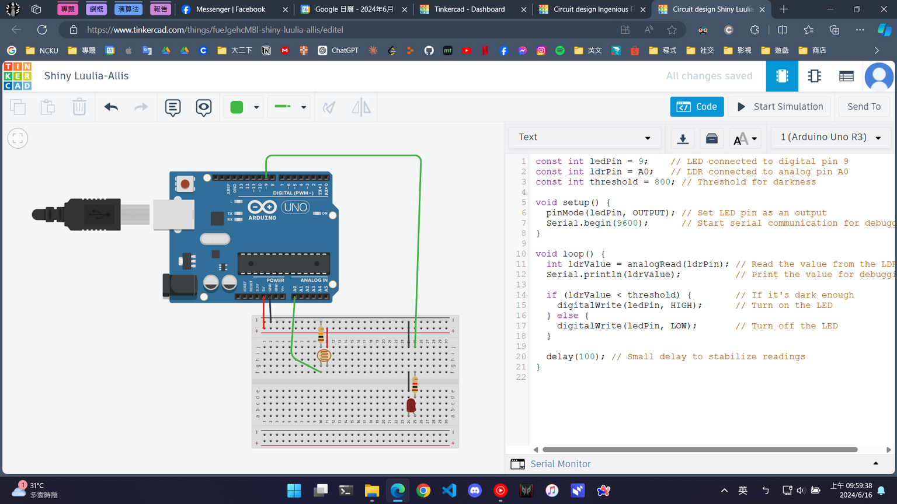
Interfacing with the Arduino
用光敏電阻根據環境光調節LED亮度

Slide 9
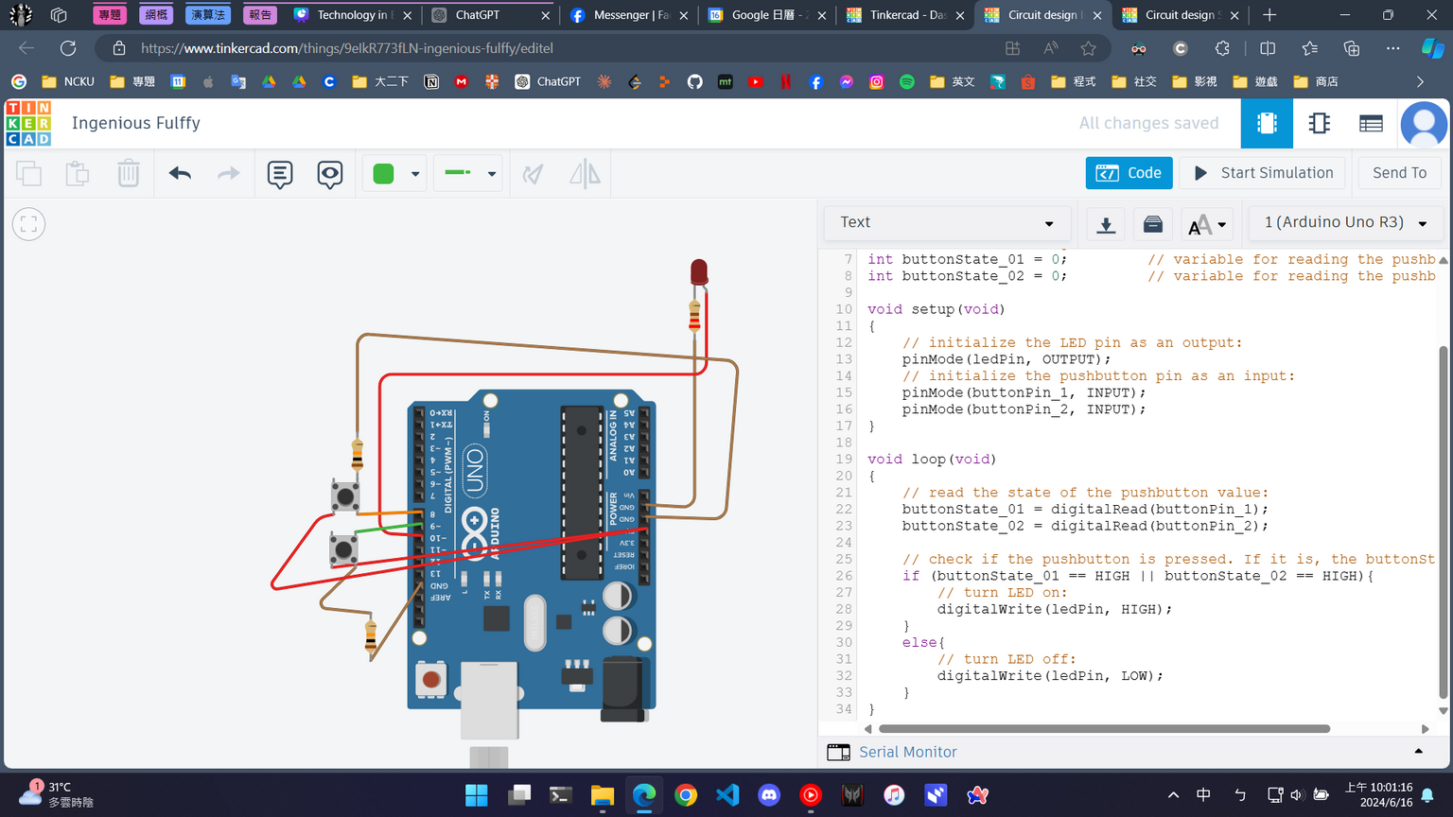
Interfacing with the Arduino
利用C語言控制硬體行為，當按鈕A和按鈕B形成 A xor B則LED亮

Slide 10
The Raspberry Pi Platform and Python Programming for the Raspberry Pi
第一週：Raspberry Pi的基礎架構與配置
在第一週，我們學習了Raspberry Pi的基本架構、配置以及其在物聯網中的應用，這些知識對於接下來熟悉Raspberry Pi的功能非常有幫助。IAN老師首先介紹了Raspberry Pi 3 B+的硬體規格，例如BCM2837系統單晶片、1.4 GHz的ARM處理器等。除此之外，它還配有40個通用輸入輸出針腳、四個USB接口，以及內建的藍牙和Wi-Fi功能。從課程開頭就能看出，Raspberry Pi比起Arduino有更豐富的功能和靈活性。接下來，課程介紹了Raspberry Pi的作業系統和處理程序管理。Raspberry Pi通常使用Linux作業系統，這讓它在多任務處理和資源管理方面表現優異。Raspberry Pi在物聯網中有許多用途，特別是在智慧家園和自動化系統中被廣泛使用。
第二週：Linux基本操作與系統管理
第二週的課程首先介紹了Linux的基本操作，例如登入系統和熟悉Linux的目錄和檔案結構，還有ls、cd等指令。這些基礎操作和指令是一個工程師必不可少的常識。我們學習了如何利用文字編輯器來編寫和修改程式，以及如何妥善管理檔案。最後課程講解了Linux系統中的權限管理、處理程序和GUI介面。理解檔案和目錄的權限設定，讓我們能夠確保系統的安全和穩定性。熟悉處理程序則讓我們能夠監控和控

Slide 11
The Raspberry Pi Platform and Python Programming for the Raspberry Pi
制正在執行的程式，確保資源的有效利用。學習GUI，則是能夠讓操作更加輕鬆和方便。
第三週：Python程式設計入門
第三週課程開始介紹Python程式設計的內容。我們從設置Python環境開始，然後學習了基本的表達式。這些Python基礎是使用Raspberry Pi製作專案的必備能力。接下來，IAN老師介紹了字符串操作、函式定義和函式參考，這些知識讓我們能夠處理字串資料，並精簡程式的架構。
第四週：lists和控制流程
最後一週，我們學習了lists的使用方法和控制流程的概念。lists是一種非常靈活的資料結構，我們可以用append()或remove()來增減其中的元素，也可以用sort()來排序，而且lists還能包含不同類型的元素。控制流程部分包括條件判斷和迴圈，這些概念是實現程式邏輯的重要基礎。

Slide 12
Interfacing with the Raspberry Pi
第一週：網路基礎知識
進入新課程的第一週，我們學習了網路相關的基礎知識。首先，IAN介紹了SSH（Secure Shell）。SSH是一種用於在不安全的網絡上安全進行系統管理和檔案傳輸的協定。通過學習如何使用SSH來遠端登錄Raspberry Pi，我們可以在不同的網絡環境中安全地操作主機。接下來，IAN深入講解了SSH的細節，包括SSH server和client的運作方式，如何生成和管理SSH金鑰等。這些內容讓我們對網路中的加密通訊方式有了基本的概念。本週還介紹了Internet Protocols（網際網路協定），這是網路中最重要的協定之一。IP地址就是透過這個協定管理的，所有主機間的通訊基本上都是利用這個協定完成的。課程還提到了DNS（域名系統），這是一種將域名（例如.edu或.com）轉換為數字IP地址的協定。當我們的電腦要瀏覽網站時，會先將請求發送到DNS伺服器，然後伺服器根據域名查詢對應的IP地址。
第二週：Client-Server概念與通訊技術
第二週主要延伸介紹了client-server的概念和其他通訊知識。IAN首先講解了Sockets。Sockets是不同主機之間交換資訊的端口，類似於收發信件的郵筒。我們學習了如何使用Python來創建Sockets，並通過它們來發送和接收數據。這涉及到client-server的觀念，server在背景中運行，接收到client的請求後再將處理後的結果回傳。此外IAN還介紹了異常處理方法。在實際的網絡通訊中，可能會遇到各種錯誤，如無法連接伺服器或數據傳輸中斷。我們學習了如何使用try和except來捕捉和處理這些預期外的錯誤。

Slide 13
Interfacing with the Raspberry Pi
第三週：網路函式庫與API應用
第三週，IAN帶領我們認識了不同的網路函式庫，包括HTTP和SMTP等。這些函式庫讓我們更輕鬆地與網路服務通訊，省去了自己編寫socket程式的麻煩。例如，使用http.client函式庫，我們可以輕鬆地發送HTTP請求並處理伺服器回應的資料，而不必深入了解HTTP協定的每個細節。接下來以Twitter為例，學習了如何使用公共API來與網路服務互動，包括註冊帳號、發送推文以及回覆推文。這部分非常有趣，因為我們能夠實際操作並看到程式如何與Twitter進行通訊。
第四週：樹莓派相機模組與伺服馬達控制
最後一週的內容主要集中在如何使用樹莓派的相機模組和伺服馬達控制。我們學習了相機模組的設置、使用PiCamera函式庫來捕捉影像，以及控制伺服馬達的程式。首先IAN講解了如何安裝相機模組，並實際示範了如何拍攝靜態照片和錄製影片，讓我們對相機操作有了基本認識。接下來的重點是伺服馬達控制，主要是通過PWM來控制伺服馬達的角度。IAN詳細解釋了PWM的基本原理，並示範了如何在樹莓派上生成PWM信號。
此外，我們還學習了如何利用程式來控制馬達的旋轉，這對於機械手臂等需要精確控制的硬體應用非常有用。

Slide 14



Thank you

